Slide 1

«Информационная инфраструктура
обеспечения доступности получения муниципальных услуг
в электронной форме в г. Комсомольске-на-Амуре»
Докладчик:
Начальник управления информатизации администрации города Комсомольска-на-Амуре, к.т.н.
Уханов Сергей Владимирович

Slide 2






Автоматизированная информационная система «Взаимодействие муниципальных служащих»
(АИС ВМС)
ИС
ОВ,
Муници-
пальные
АИС
филиал краевого МФЦ
Орган местного самоуправления ,
предоставляющий услугу
АИС ВМС
Меж
ведомственное
взаимодействие
Внутри
ведомственное
взаимодействие
СМЭВ
Органы
администрации
города
ФОИВ

Slide 3
Система защиты «АИС ВМС»
Организационные мероприятия
Организация режима доступа специалистов к техническим средствам обработки информации
Повышение грамотности специалистов в области защиты информации
Технические
мероприятия
Межсетевое экранирование
Защита от несанкционированного доступа
Обеспечение отказоустойчивости, с использованием систем резервного копирования и питания
Шифрование трафика при передаче сведений
Защита среды виртуализации

Slide 4
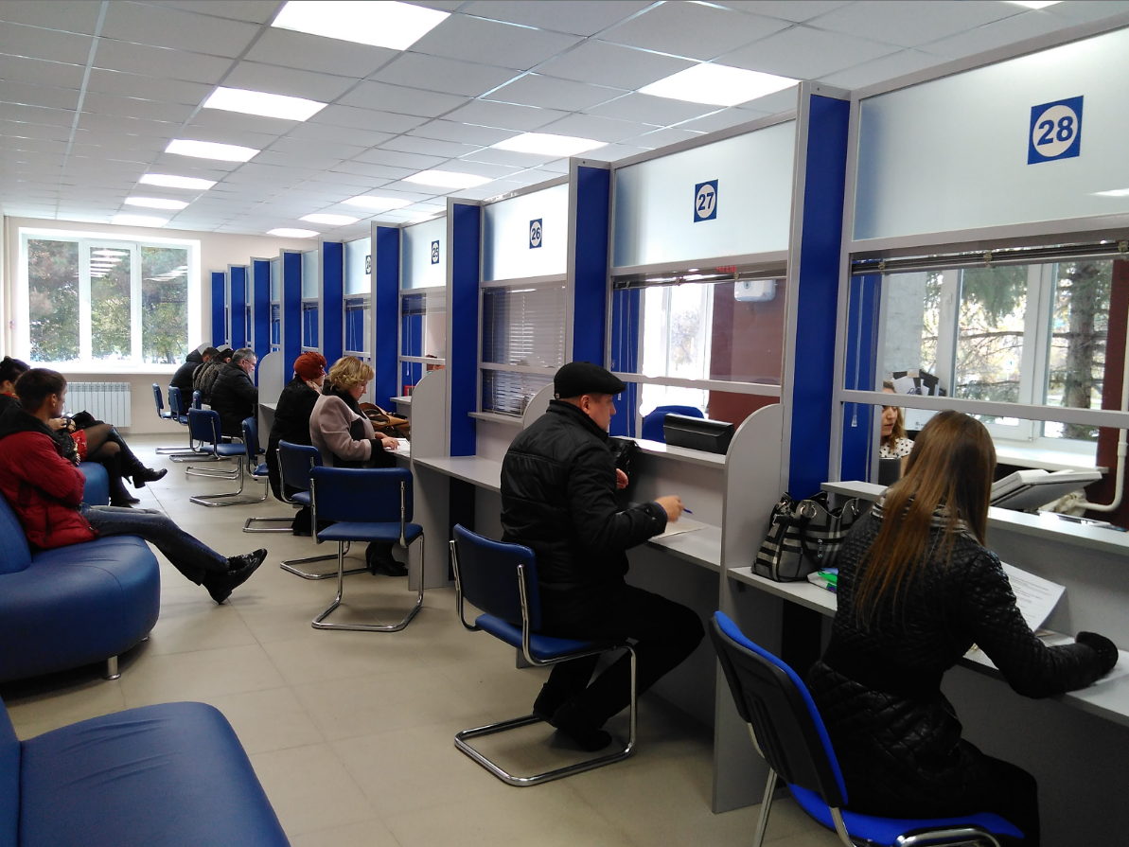
Филиал МФЦ в г. Комсомольске-на-Амуре

Slide 5
Количество услуг предоставленных через МФЦ за 2014-2015 гг.

Slide 6
Количество муниципальных услуг принятых и выданных в МФЦ за 2014 и 2015 гг.

Slide 7
Количество услуг предоставленных через МФЦ за 2015 г. по сферам деятельности

Slide 8
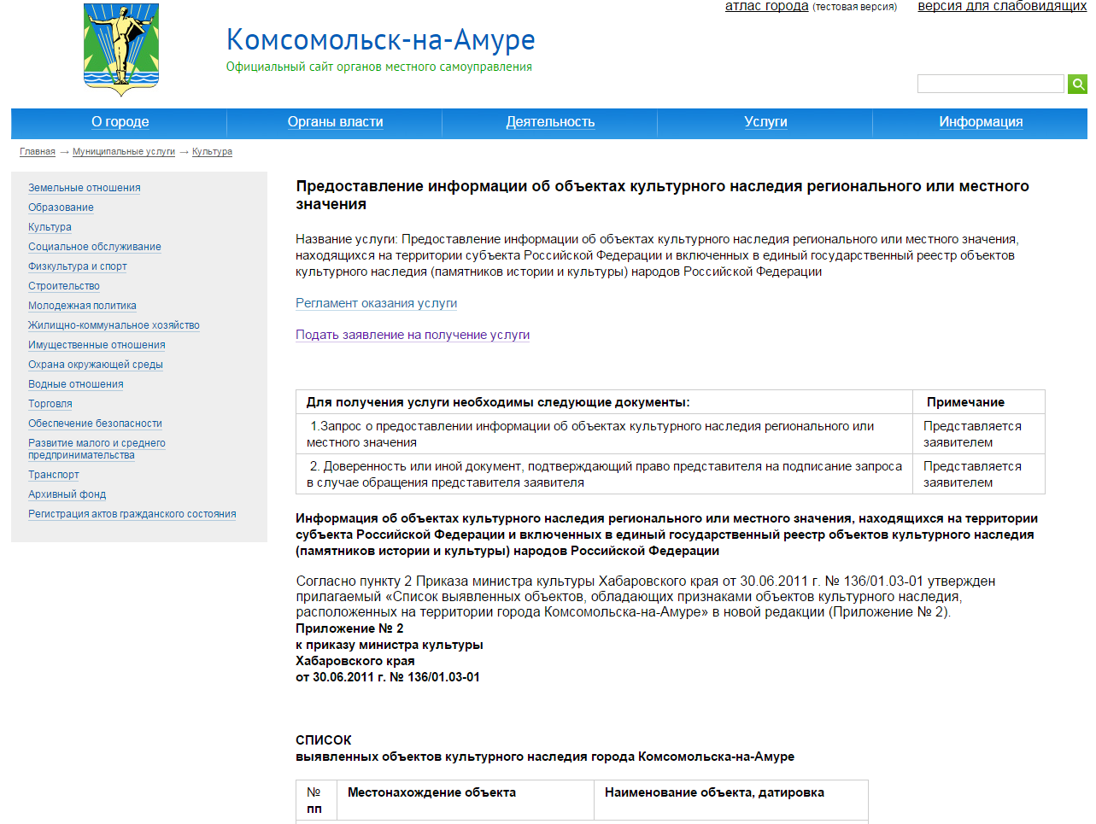

Slide 9
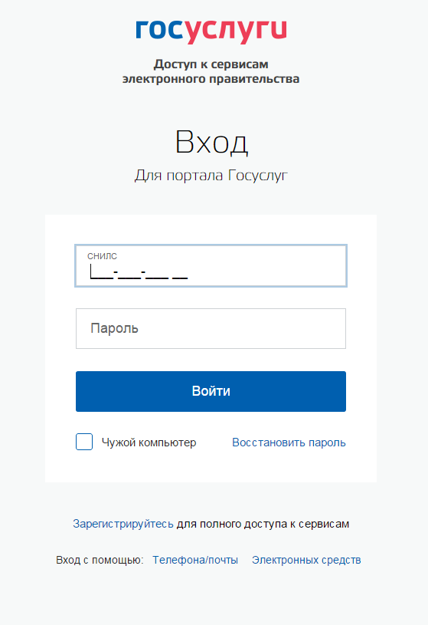
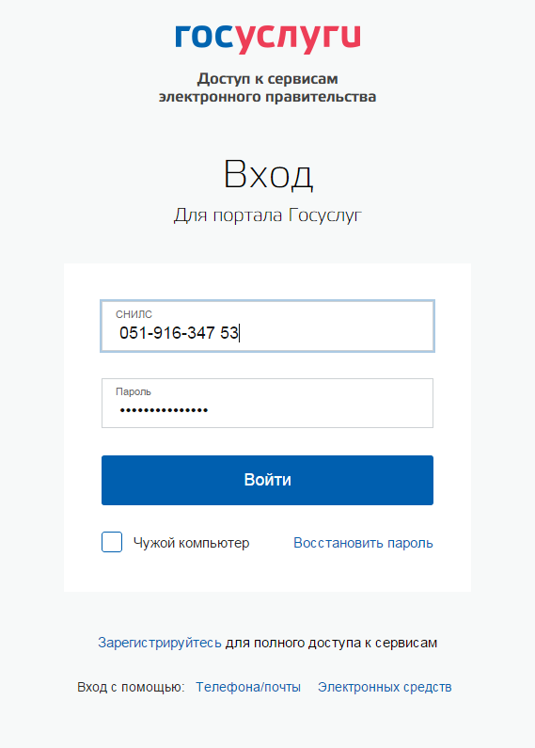

Slide 10
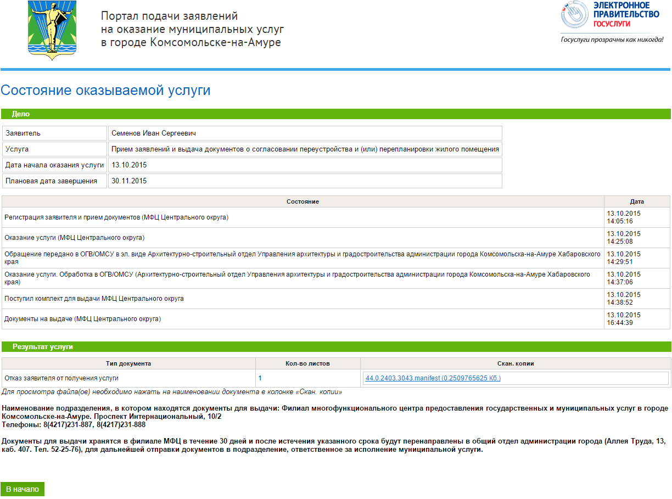
Документы на выдаче в МФЦ
Скан копия результата

Slide 11
Примеры «информационных» услуг,
предоставляемых в электронном виде
«ИНФОРМАЦИОННЫЕ УСЛУГИ» | УСЛУГИ, ДЛЯ КОТОРЫХ РЕАЛИЗОВАНЫ СПЕЦИАЛИЗИРОВАННЫЕ СЕРВИСЫ на сайтах учреждений
Предоставление информации о порядке предоставления жилищно-коммунальных услуг населению (сайт администрации города) | Предоставление информации о текущей успеваемости учащегося, ведение электронного дневника и электронного журнала успеваемости (сервис – электронный дневник)
Предоставление информации о времени и месте театральных представлений, филармонических и эстрадных концертов и гастрольных мероприятий театров и филармоний, киносеансов, анонсы данных мероприятий (сайты учреждений культуры) | Предоставление доступа к справочно-поисковому аппарату библиотек, базам данных (сервис доступа к поисковой системе библиотек)
Предоставление информации об образовательных программах и учебных планах, рабочих программах учебных курсов, предметов, дисциплин (модулей), годовых календарных учебных графиках (сайты образовательных учреждений) | Предоставление доступа к оцифрованным изданиям, хранящимся в библиотеках, в том числе к фонду редких книг, с учетом соблюдения требований законодательства Российской Федерации об авторских и смежных правах (сервис доступа к электронным архивам учреждений культуры)

Slide 12
Услуги, заявки по которым были направлены в электронном виде
через ЕПГУ и муниципальный сайт

Slide 13
Количество услуг, предоставленных в электронном виде за 2015 гг.

Slide 14

Спасибо за внимание
Контактная информация:
Управление информатизации администрации города Комсомольска-на-Амуре
Сайт: http://www.kmscity.ru/
Е-mail: ivc@kmscity.ru
Тел: 8 (4217) 25-50-79, 8 (4217) 52-25-00

